Slide 1
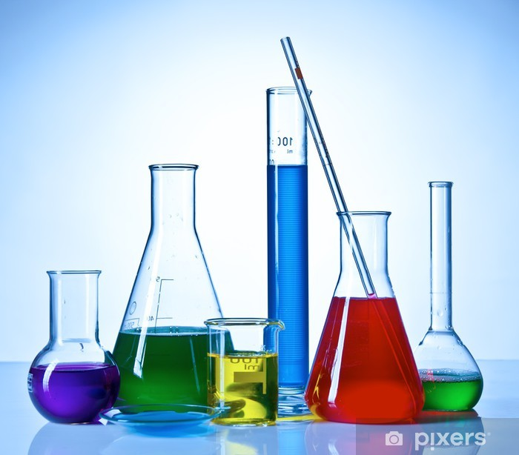
আজকের রসায়ন ক্লাসে সবাইকে
অভিনন্দন

Slide 2
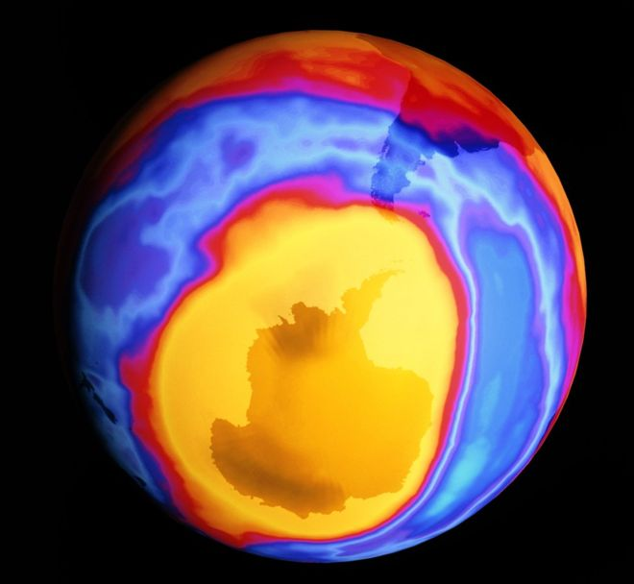
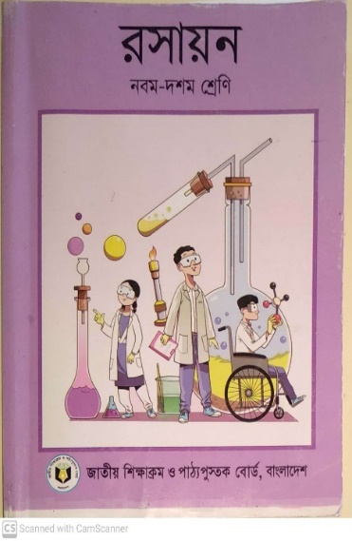
পরিচিতি
জয়ন্ত কুমার নন্দী
প্রভাষক (রসায়ন)
কানিজ ফাতেমা গার্লস্‌ স্কুল এন্ড কলেজ
বারইল, নবগ্রাম, মানিকগঞ্জ
মোবাইল: ০১৭১৪৭৬৬০৬৯
E-mail: jknandy84@gmail.com
শ্রেণি: নবম/দশম
বিষয়: রসায়ন
অধ্যায়ঃ 6ষ্ঠ
সময়ঃ 4০ মিনিট
তারিখ: 21.১১.২০২০
***Welcome everyone to the online class by Jayanta Kumar Nandy, Lecturer, KFGSC***

Slide 3
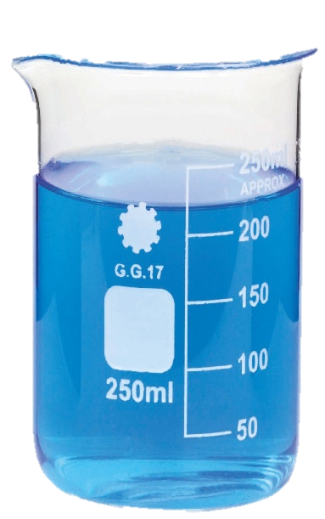
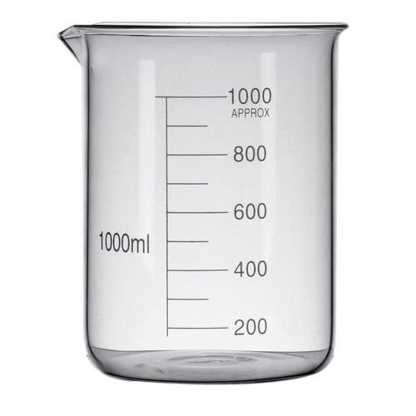
তোমরা ছবিতে কী দেখতে পাচ্ছো ?
এক মোল
দ্রব
এক লিটার
দ্রবণ
এই দ্রবণকে কী বলে?
নির্দিষ্ট তাপমাত্রায়
এক লিটার
দ্রবণ
মোলার দ্রবণ
বিকার

Slide 4
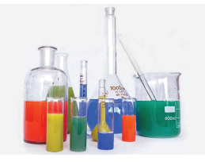
আজকের পাঠ
মোলার দ্রবণ ও গাণিতিক সমস্যা

Slide 5
শিখ
নফল
এই পাঠ শেষে শিক্ষার্থীরা...
১
মোলার দ্রবণের সংজ্ঞা বলতে পারবে;
বিভিন্ন মোলারিটির দ্রবণ প্রস্তুত করতে পারবে;
২
৩
বিভিন্ন মোলারিটির দ্রবণ সংক্রান্ত গাণিতিক সমস্যা
সমাধান করতে পারবে।

Slide 6
মোলার দ্রবণ কাকে বলে?
নির্দিষ্ট তাপমাত্রায় ১ লিটার দ্রবণের মধ্যে যদি ১ মোল দ্রব দ্রবীভূত থাকে তবে ঐ দ্রবণকে মোলার দ্রবণ বলে বা এক মোলার দ্রবণ বলে।
আবার, কোনো দ্রবণে যদি ২ মোল দ্রব দ্রবীভূত থাকে তবে তাকে ২ মোলার দ্রবণ বলে।

Slide 7
ঘটনাটি পর্যবেক্ষণ করো এবং
প্রশ্নগুলোর উত্তর দেওয়ার চেষ্টা করোঃ
দ্রব
গ্লাসে কী ছিলো?
তরল পদার্থ
তরল পদার্থের মধ্যে কী দ্রবীভূত হয়েছে?
কোন একটি পদার্থ
তাহলে আমরা জেনে নেই---
দ্রাবক
দ্রবণ কী?
দ্রাবক কী?
দ্রব+দ্রাবক
= দ্রবণ
দ্রব কী?
যে তরল পদার্থ কোন দ্রবকে দ্রবীভূত করে, তাকে দ্রাবক বলে।
দ্রব ও দ্রাবকের সমসস্ত্ব মিশ্রণকে দ্রবণ বলে।
কোন তরল পদার্থের মধ্যে যে পদার্থ দ্রবীভূত হয়, তাকে দ্রব বলে।

Slide 8
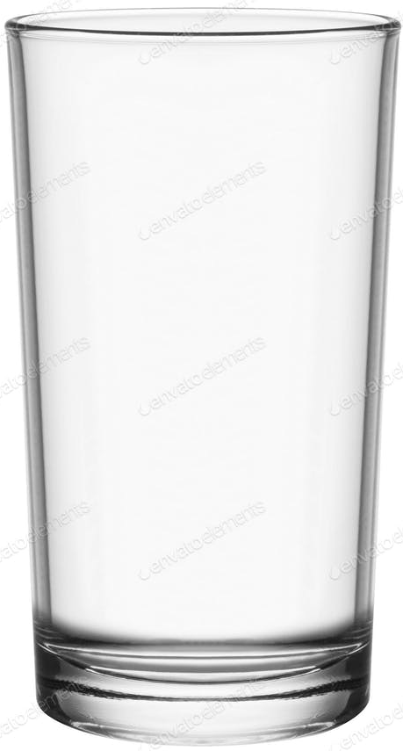
ঘটনাটি পর্যবেক্ষণ করো:
২৫ গ্রাম লবণ
১০ গ্রাম লবণ
শিক্ষার্থীরা বলতো কোন গ্লাসের দ্রবণ লঘু এবং কোন গ্লাসের দ্রবণ গাঢ়?
২৫০ মিলি
পানি
২৫০ মিলি
পানি
লঘু দ্রবণ
গাঢ় দ্রবণ

Slide 9
ছবিতে কী দেখতে পাচ্ছো ?
দ্রব
যে মোল পরিমাণ দ্রব দ্রবীভূত হয় তাকে কী বলে?
এক লিটার
দ্রবণ
নির্দিষ্ট তাপমাত্রায়
এক লিটার
দ্রবণ
মোলারিটি/ ঘনমাত্রা
বিকার

Slide 10
দ্রবণের মোলারিটি বলতে কি বুঝ?
নির্দিষ্ট তাপমত্রায় ১ লিটার আয়তনের দ্রবণে দ্রবীভূত দ্রবের মোল সংখ্যাকে দ্রবণের মোলারিটি/ঘনমাত্রা বলে। একে M দ্বারা প্রকাশ করা হয়।
যেমন- ১লিটার আয়তনের দ্রবণে ২ মোল দ্রব দ্রবীভূত থাকলে ঐ দ্রবণের মোলারিটি হবে ২।
এক লিটার দ্রবণে যদি 0.5 মোল দ্রব দ্রবীভূত থাকে তাহলে ঐ দ্রবণকে সেমিমোলার দ্রবণ বলে। আবার এক লিটার দ্রবণের মধ্যে যদি 0.1 মোল দ্রব দ্রবীভুত থাকে তবে ঐ দ্রবণকে ডেসিমোলার দ্রবণ বলে।

Slide 11
বিভিন্ন মোলারিটির দ্রবণ প্রস্তুতকরণঃ
প্রথমতঃ একটি নির্দিষ্ট আয়তনের আয়তনিক ফ্লাক্স বাছাই করতে হবে।

Slide 12
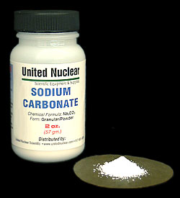
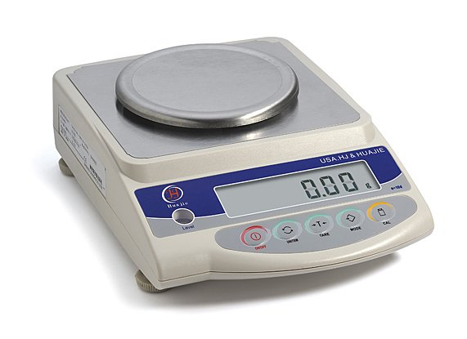
বিভিন্ন মোলারিটির দ্রবণ প্রস্তুতকরণঃ
দ্বিতীয়তঃ যে পদার্থের দ্রবণ তৈরি করতে হবে সেই পদার্থের
নির্দিষ্ট পরিমাণ ওজন নিয়ে আয়তনিক ফ্লাক্সে নিতে হবে।
সোডিয়াম
কার্বনেট
গ্রাম এককে দ্রবের ভর নির্ণয়ঃ-
$$\frac{SVM }{1000}$$
দ্রবের গ্রাম এককে দ্রবের ভর
= $\frac{দ্রবণের মোলারিটি×মিলিলিটার এককে দ্রবণের আয়তন ×দ্রবের আণবিক ভর }{১০০০}$
এখানে ধরি,
গ্রাম এককে দ্রবের ভর = w
দ্রবের মোলারিটি = s
দ্রবণের আয়তন = v
দ্রবের আণবিক ভর = M
তাহলে, w = $\frac{SVM }{1000}$
পরিমাপক যন্ত্র/নিক্তি

Slide 13
বিভিন্ন মোলারিটির দ্রবণ প্রস্তুতকরণঃ
তৃতীয়তঃ আয়তনিক ফ্লাক্সের মধ্যে ধীরে ধীরে পাতিত পানি যোগ করে ঝাঁকিয়ে পদার্থটির দ্রবণ প্রস্তুত করতে হবে।
ওয়াশ বোতল
মার্ক
মাপন ফ্লাস্ক
প্রস্তুতকৃত
দ্রবণ
নির্দিষ্ট পরিমাণ দ্রব্য

Slide 14
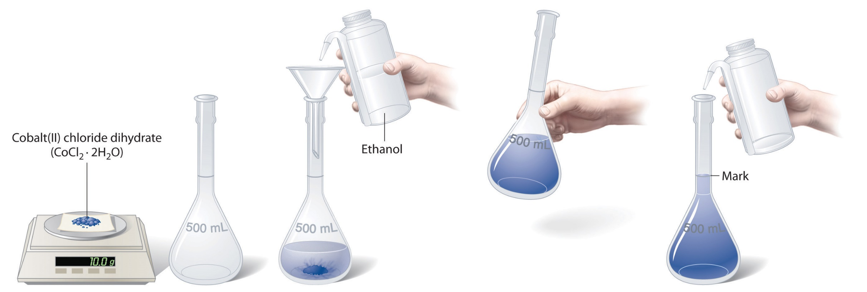
বিভিন্ন মোলারিটির দ্রবণ প্রস্তুতকরণঃ
ফানেল
নির্দিষ্ট পরিমাণ দ্রব্য
ওয়াশ বোতল
মার্ক
মাপন ফ্লাক্স
প্রস্তুতকৃত
দ্রবণ

Slide 15
সমস্যাঃ 250 মিলিলিটার আয়তনিক ফ্লাস্কে 0.2 মোলার NaCl দ্রবণ কীভাবে প্রস্তুত করবে?
দেওয়া আছে, দ্রবের মোলারিটি S = 0.2 molar দ্রবণের আয়তন V =250 ml দ্রবের আণবিক ভর M = 58.5 গ্রাম এককে দ্রবের ভর W=?
আমরা জানি,
w = $\frac{SVM }{1000}$
বা, w = $\frac{0.2×250×58.5 }{1000}$ = 2.925 g
এবার আয়তনিক ফ্লাস্কে 2.925 g NaCl নিয়ে পানি যোগ করে দ্রবণের আয়তন 250 ml করলে 0.2 মোলার দ্রবণ প্রস্তুত হয়ে যাবে।

Slide 16
জো
ড়ায় কাজ
0.75 মোলার Na₂CO$3$ দ্রবণের মধ্যে 20 গ্রাম Na₂CO$3$ দ্রবীভূত থাকলে ঐ দ্রবণের আয়তন কত মিলিলিটার?

Slide 17
সমস্যাঃ 2 লিটার 0.1 মোলার Na₂CO$3$ দ্রবণের মধ্যে কী পরিমাণ Na₂CO$3$ আছে?
দেওয়া আছে,
আণবিক ভর, M = 106
আয়তন, V = 2000ml
মোলারিটি, S = 0.1molar
দ্রবের ভর, W = ?
আমরা জানি,
W= $\frac{SVM }{1000}$
= $\frac{0.1×2000×106 }{1000}$
= 21.2 g
সুতরাং 2 লিটার 0.1 মোলার Na₂CO$3$ দ্রবণের মধ্যে 21.2 g Na₂CO$3$ আছে।

Slide 18
সমস্যাঃ 250 মিলিলিটার দ্রবণে 20g Na₂CO$3$থাকলে Na₂CO$3$ দ্রবণের মোলারিটি কত?
আমরা জানি,
W= $\frac{SVM }{1000}$
বা, 20 = $\frac{S×250×106 }{1000}$
বা, S$×250×106$ = 20×1000
বা, S = $\frac{20×1000 }{250×106}$ = 0.75 মোলার
সুতরাং 250 মিলিলিটার দ্রবণে 20g Na₂CO$3$থাকলে Na₂CO$3$ দ্রবণের মোলারিটি 0.75 মোলার।
দেওয়া আছে,
দ্রবণের আয়তন V = 250ml
আণবিক ভর M = 106
ভর W= 20g
দ্রবণের মোলারিটি S = ?

Slide 19
দলীয় কাজ
একটি 250 মিলিলিটার দ্রবণের মধ্যে 20g পদার্থ দ্রবীভূত থাকলে এবং ঐ দ্রবণের মোলারিটি 0.75 মোলার হবে। ঐ দ্রবণে দ্রবের আণবিক ভর কত?
১
২
তুমি কীভাবে ২০০ মিলিলিটার সেমিমোলার Na₂CO$3$ দ্রবণ করবে?

Slide 20
মূল্যায়ন
সঠিক উত্তরের জন্য ক্লিক
১.নিচের কোনটি মোলারিটি নির্ণয়ের সূত্র?
(ক) S = $\frac{VM}{W×1000}$
(খ) S= $\frac{WVM }{1000}$
(গ) S = $\frac{W×1000}{VM}$
(ঘ) S = $\frac{M×1000}{VW}$
২. ডেসিমোলার দ্রবণের মোলারিটি নিচের কোনটি?
(ক) 0.5
(খ) 0.1
(গ) 0.01
(ঘ) 0.2

Slide 21
মূল্যায়ন
সঠিক উত্তরের জন্য ক্লিক
3. 500 মি.লি. দ্রবণে 5g Na₂CO$3$থাকলে উক্ত দ্রবণের মোলারিটি কত?
(ক) 0.094 মোলার
(খ) 0.049 মোলার
(গ) 0.94 মোলার
(ঘ) 0.49 মোলার
4. 2 লিটার 0.1 মোলার NaOH দ্রবণের মধ্যে কী পরিমাণ NaOH আছে?
(ক) 2 গ্রাম
(খ) 4 গ্রাম
(গ) 6 গ্রাম
(ঘ) 8 গ্রাম

Slide 22
বাড়ির কাজ
100 মিলিলিটার দ্রবণে 4g NaOH থাকলে দ্রবণের মোলারিটি কত?
১
২
100 মিলিলিটার দ্রবণে 4g HCl থাকলে দ্রবণের মোলারিটি কত?

Slide 23
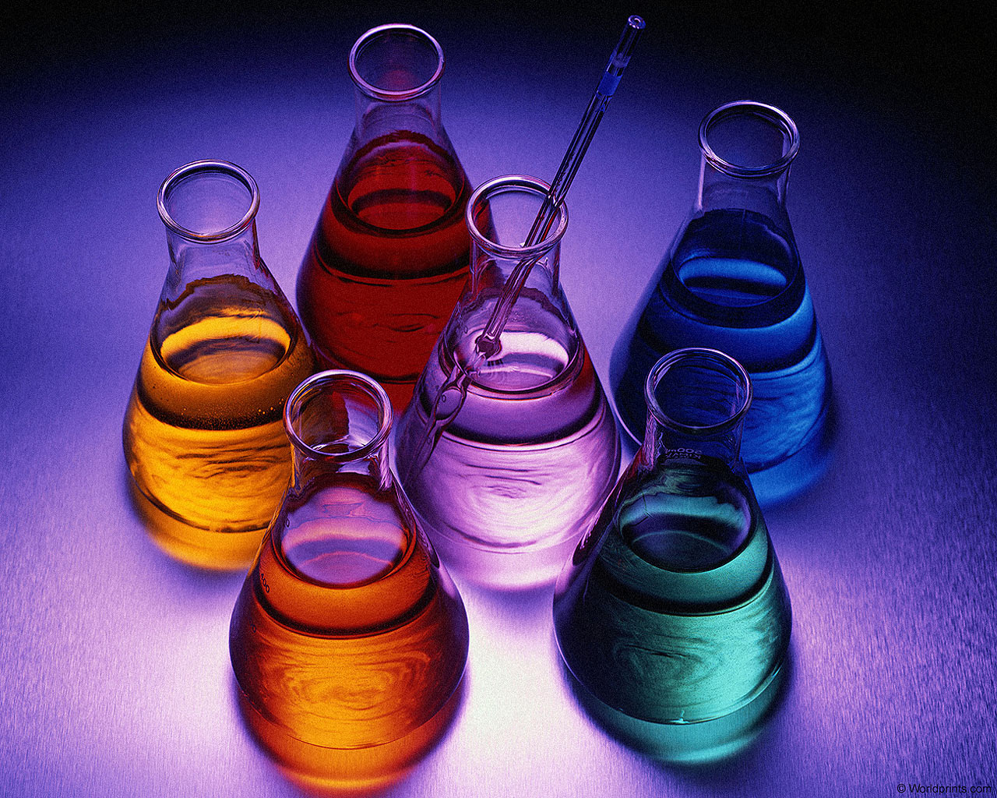
সবাইকে ধন্যবাদ

